Slide 1
Estrutura Analítica
Engenharia de Software 2017.1 – Desenvolvimento de um jogo
Igor Pires dos Santos, Jorão Gomes Junior, Lucas Carvalho Ribeiro, Pedro Henrique Gasparetto Lugão
25 de abril de 2017 - UFJF

Slide 2
Resumo do projeto
Queremos desenvolver um jogo ao estilo “runner” com recursos de criação de fase para a plataforma Android
Nos planejamos para no fim do período letivo entregarmos um protótipo funcional com o jogo base implementado
Por jogo base entende-se: modalidade off-line de 1 jogador, sem personalização
Para o desenvolvimento escolhemos seguir o modelo espiral, que faz uso da prototipação incremental
Durante o processo, utilizaremos a ferramenta Unity3D para o desenvolvimento, Pencil para o eventuais desenhos de interfaces, StarUML para o desenvolvimento de diagramas UML e GitHub para o controle de versão. Para demais tarefas os recursos serão definidos nas fases de análise de viabilidade, assim como os membros do grupo responsáveis por cada tarefa

Slide 3
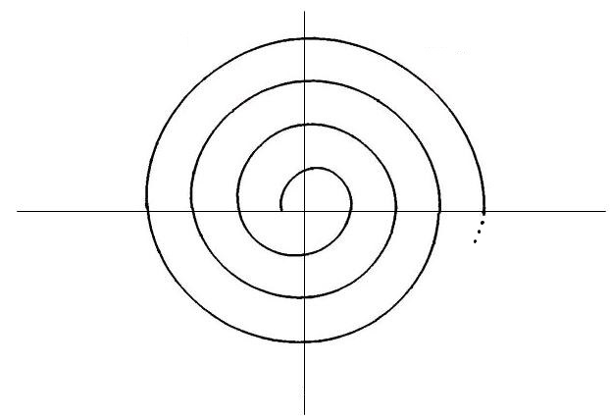
Modelo em Espiral adaptado
Análise da viabilidade de implementação,
e ajustes do plano visando o cumprimento
das atividades a tempo
Decisão da forma de implementação dos
requisitos necessários para a fase
Execução de testes e validação do protótipo
Desenvolvimento o protótipo incremental

Slide 4
Decisões de projeto
Seleção de requisitos para serem implementados no ciclo
Modelagem de alguns pontos para a visualização do sistema
Análise do feedback do ciclo anterior (para a seleção de requisitos)
Desenhar diagramas para representar o funcionamento de partes do jogo

Slide 5
Análise de viabilidade
Análise dos recursos disponíveis para a implementação
Segunda filtragem dos requisitos
Recepção de sugestões de ciclo anterior para a criação de novos requisitos

Slide 6
Desenvolvimento do protótipo
Desenvolvimento de requisitos selecionados, seguindo o modelo definido no início do ciclo, e as interfaces que passarem pelo processo de análise

Slide 7
Execução de testes
Execução dos testes em emulador e dispositivos móveis
Relatório de erros e sugestões

Slide 8
Ciclos planejados
No primeiro ciclo, com duração de 14 dias, iremos focar na interface visual do jogo com uma implementação rudimentar do jogo funcional
No segundo ciclo, também com duração de 14 dias focaremos em integrar as funcionalidades visuais ao sistema como um todo, e definiremos melhor as colisões e a física do jogo.
Ao final do mês, apresentaremos o protótipo com a funcionalidade do jogo base, off-line, e não personalizável.

Slide 9
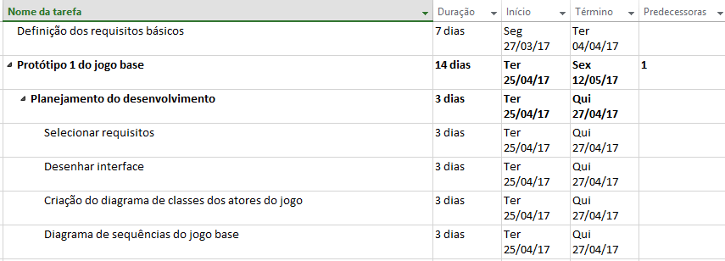
Ciclo 1 – Planejamento

Slide 10
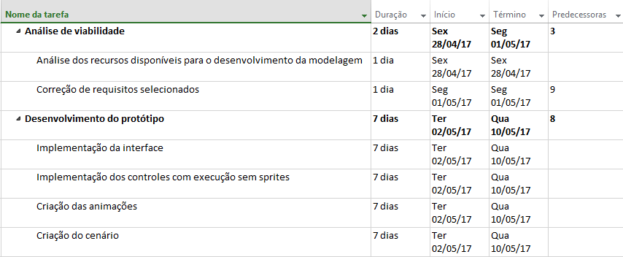
Ciclo 1 - Análise e desenvolvimento

Slide 11
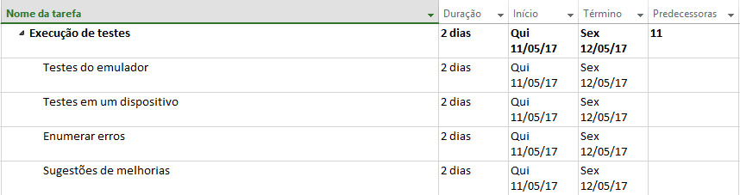
Ciclo 1 – Execução de testes

Slide 12
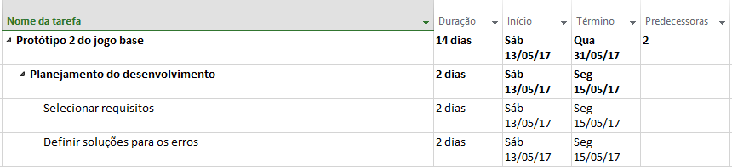
Ciclo 2 - Planejamento

Slide 13
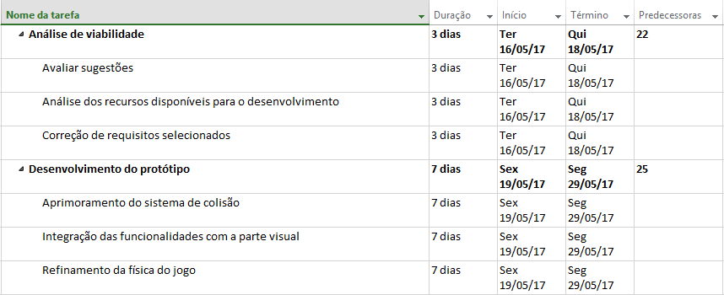
Ciclo 2 – Análise e desenvolvimento

Slide 14
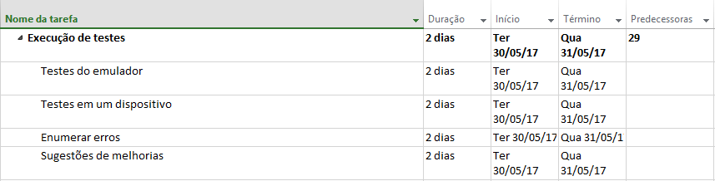
Ciclo 2 – Execução de testes

